Slide 4
«Театральная
викторина»
1.Перечислите виды кукольного театра, используемого в детском саду при организации театрализованной деятельности в ДОУ?

Slide 5
Ответ:
Пальчиковый, варежковый,
платковый,
ложковый,губковый, настольный, теневой, плоскостной,
би-ба-бо,
на фланелеграфе, ростовые куклы и т.д.
2.В чём различия между сюжетно-ролевой игрой и театрализованной игрой?

Slide 6
Ответ:
В сюжетно-ролевой игре дети отражают жизненные явления, а в театрализованной игре -берут сюжеты из литературных произведений. В сюжетно-ролевой игре нет конечного продукта, результата игры, а в театрализованной - может быть такой продукт — поставленный спектакль, инсценировка.
3.Какие средства двигательной активности используют в театрализованной деятельности для передачи художественного образа?

Slide 7
Ответ:
Мимика, жесты, пластические и ритмические этюды, имитация движений и т.д
4. Какие виды искусств включает в себя театр?

Slide 8
Ответ:
Театр включает в себя элементы разных видов искусств - литературы, музыки, хореографии, вокала, изобразительного искусства.
5. Что такое театр?

Slide 9
Ответ:
Это место зрелищ, однако театр — это само зрелище, которое включает в себя элементы разных видов искусств - литературы, музыки, хореографии, вокала, изобразительного искусства.

Slide 11
С помощью этого предмета главный герой сказки нашёл своё счастье – мудрую жену, которая была заколдована?
«СКАЗОЧНЫЕ
ПРЕДМЕТЫ»

Slide 12
2. С помощью какого предмета, можно смастерить самые разные вещи и можно убить страшного злодея - персонажа русских сказок?
Стрела из сказки
«Царевна-Лягушка»);

Slide 13
Какую вещь из сказки
К.И. Чуковского «Мойдодыр» съел Крокодил?

Slide 14
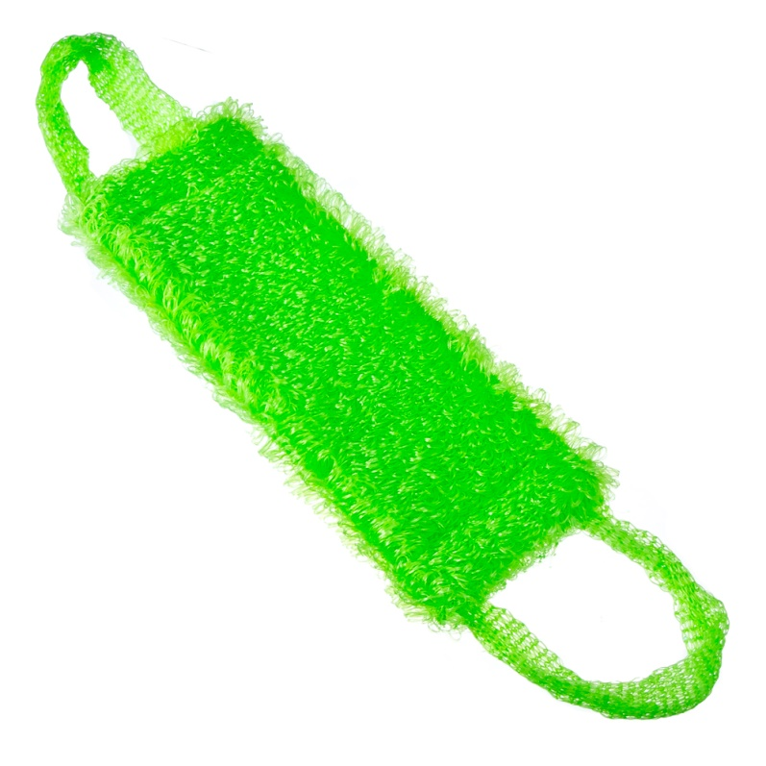
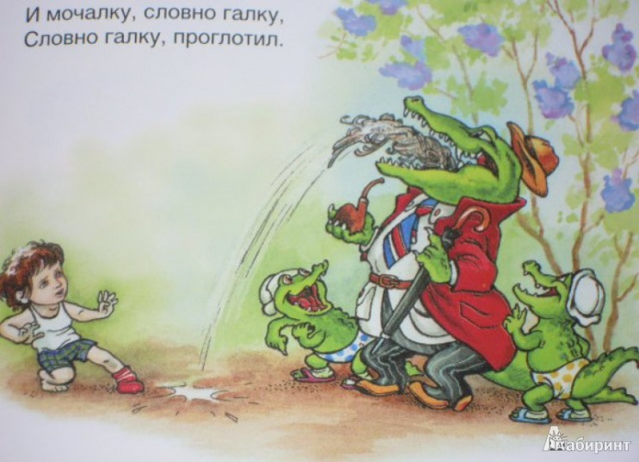
4. Какой предмет заставил плакать старика и старуху после проделки маленького зверька? Они успокоились только тогда, когда получили взамен такой же предмет, но другого качества.

Slide 15
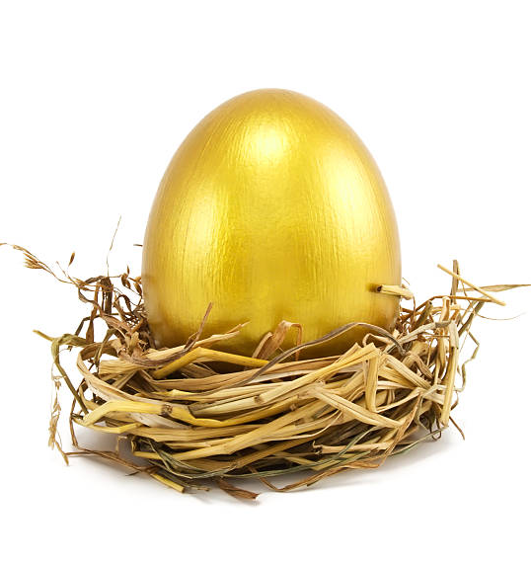
5. Какой предмет Лиса обменяла на Курочку?
Яйцо из сказки
«Курочка Ряба»;

Slide 16
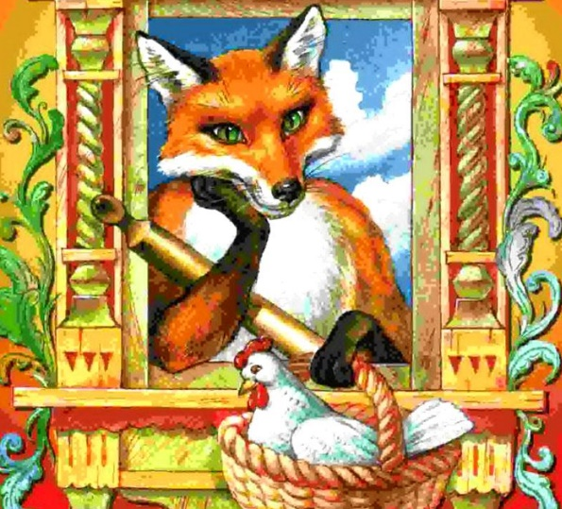
6.Гуси-лебеди летели,
Унести детей хотели.
Что за дерево стояло
И ребят от них скрывало?

Slide 17
